Slide 1
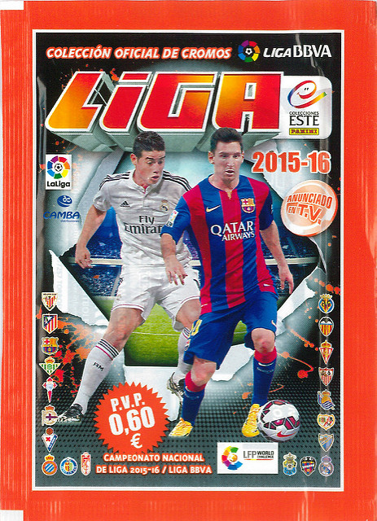
El lunes comencé mi colección de cromos de fútbol.
Cada día de la semana pegué 8 cromos en el álbum.
¿Cuántos cromos tenía mi álbum el domingo?
Ahora fíjate bien en el enunciado anterior
y transforma en futuro los verbos que pertenecen a la primera conjugación.
Después vuelve a resolver el problema.

